Slide 1
SI-KOS
M Gorby Ash - Devi Yuningsih – Naqiya Zorahima

Slide 2
IDEntifikasi Masalah
Belum ada sistem informasi untuk mengelola berbagai hal berkaitan dengan penghuni dan kamar kost.
Pemesanan kamar kost masih dilakukan secara manual.
Promosi oleh pihak pengelola belum maksimal dan tidak efektif
Ketersediaan informasi yang terbatas mengenai fasilitas, ketersediaan kamar, informasi biaya sewa.
Belum tersedianya sarana untuk berinteraksi antara pencari kost dengan pemilik kost.

Slide 3
Analisis Kebutuhan – Kebutuhan Fungsional
Sistem dapat membedakan Admin dan Penghuni kos
Sistem dapat melakukan pendaftaran penghuni kos
Sistem dapat menampilkan dan menyimpan data penghuni kos
Sistem dapat menampilkan dan menyimpan data kamar kos
Sistem dapat menyimpan dan menampilkan data pembayaran
Sistem dapat menampilkan status kamar
Admin dapat melakukan login
Admin dapat menambah melihat data penghuni kos
Admin dapat melihat dan mengubah status kamar kos
Admin dapat melihat dan mengubah data kamar kos
Admin dapat melihat data transaksi oleh pengguna kamar
Tamu dapat melakukan pemesanan
Tamu dapat melakukan pendaftaran
Tamu dan User melihat status kamar
Tamu dan User dapat melihat data kamar yang ada
User dapat dapat mengupload bukti pembayaran
User dapat melakukan login

Slide 4
Analisis Kebutuhan – Kebutuhan Non Fungsional
Sistem ini berbasis web.
Sistem menggunakan Bahasa Indonesia.
Sistem hanya dapat berjalan pada web browser yang terdapat pada komputer PC, laptop dan notebook, tidak pada mobilephone.

Slide 5
BATASAN
Website terdiri dari dua user interface yaitu admin(pemilik kost) dan user(penghuni kost)
Pembayaran dilakukan di luar system

Slide 6
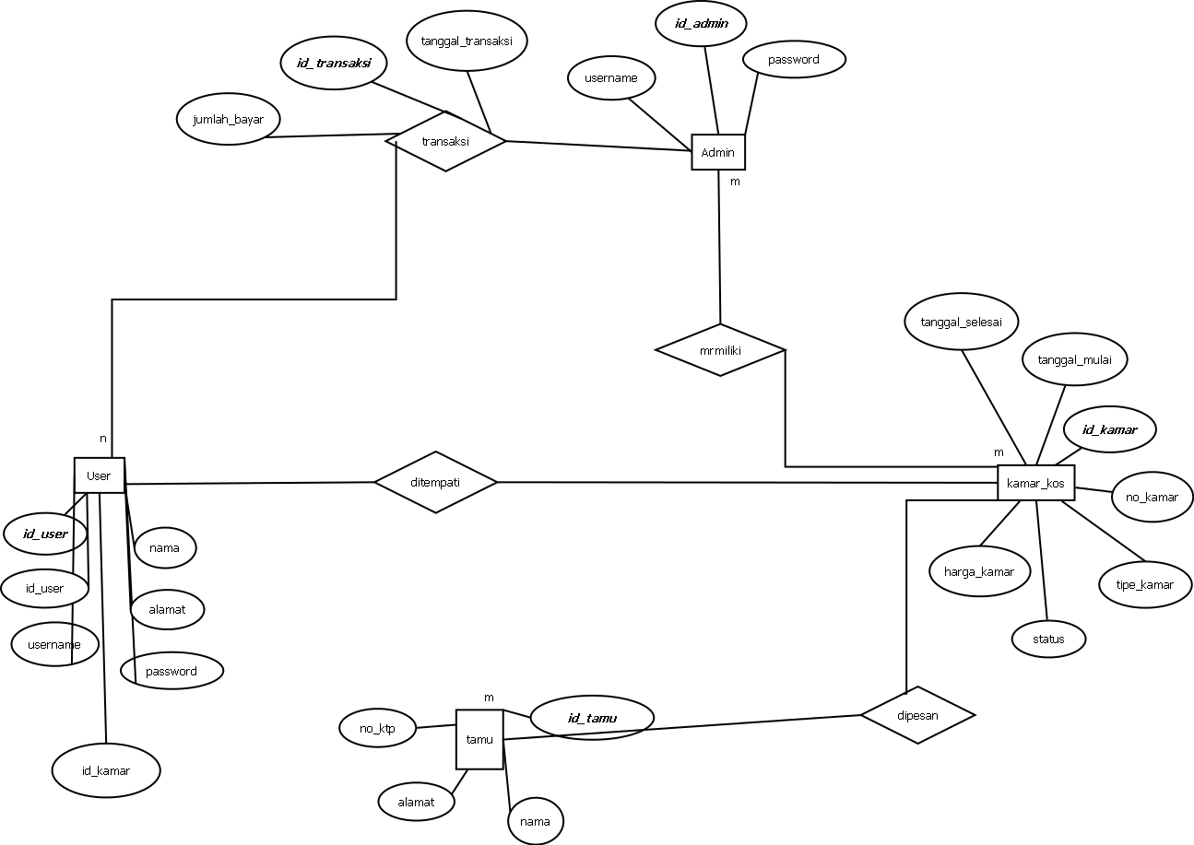
ERD

Slide 7
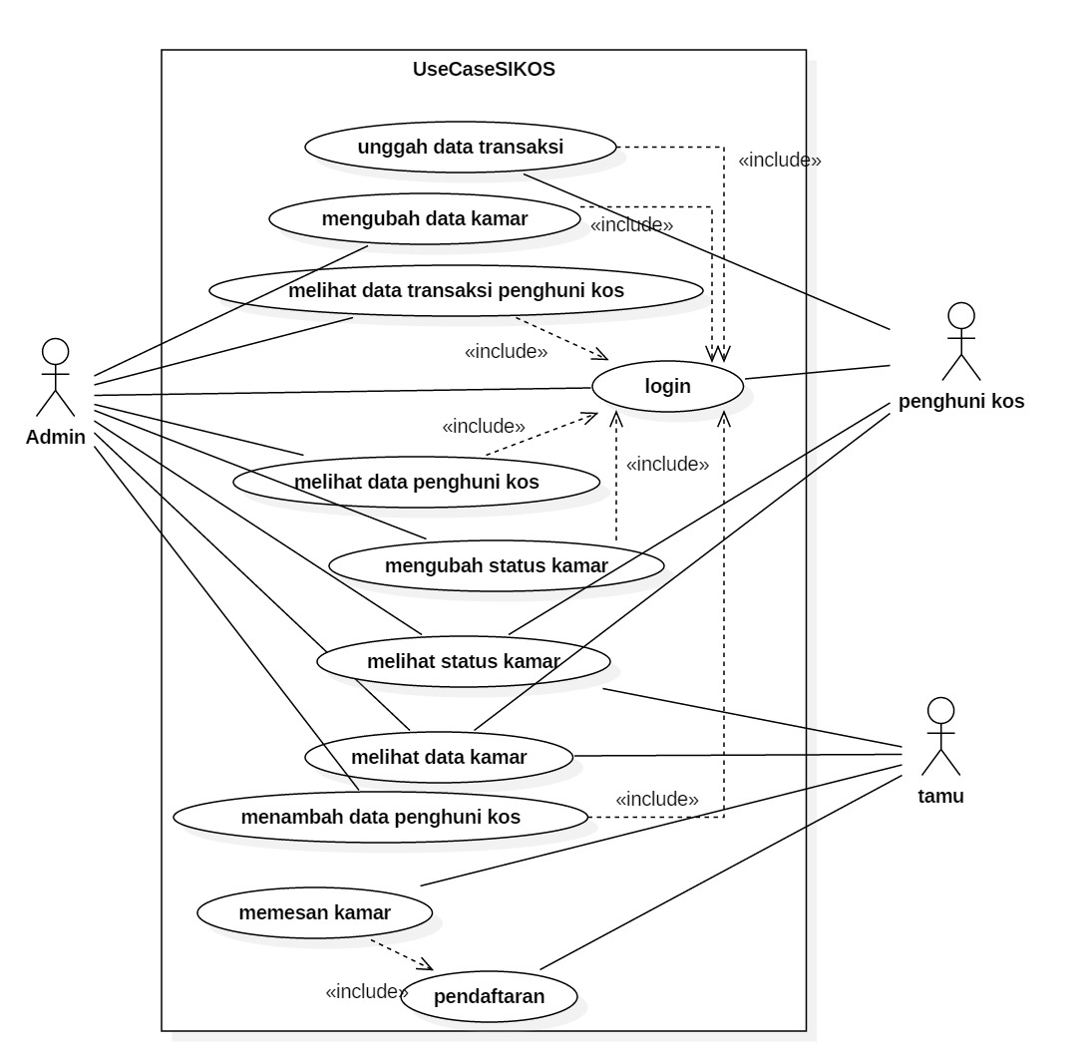
USECASE

Slide 8
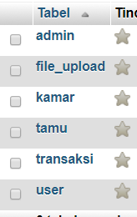
DATABASE(TABEL)

Slide 9
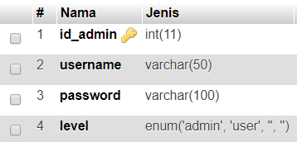
TABEL ADMIN

Slide 10
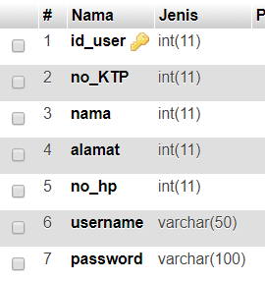
TABEL USER

Slide 11
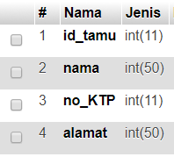
TABEL tAMU

Slide 12
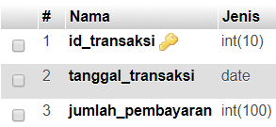
TABEL TRANSAKSI

Slide 13
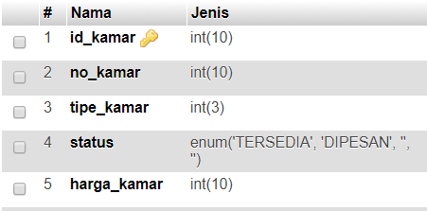
TABEL KAMAR

Slide 14
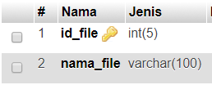
TABEL FILE UPLOAD

